Slide 1
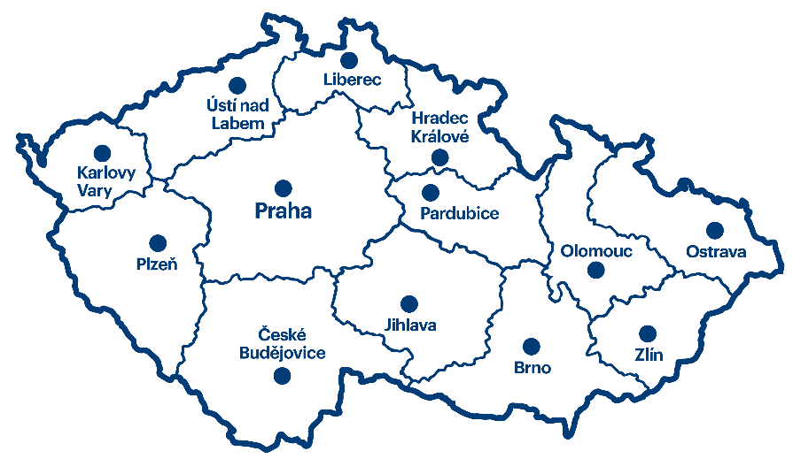
Inspirativní měsíčník Czech Convention Bureau
Vánoční aktivity
Zdobení perníčků, vánoční trhy, výroba betlému, zimní prohlídky zámku a další vánoční aktivity

Slide 2
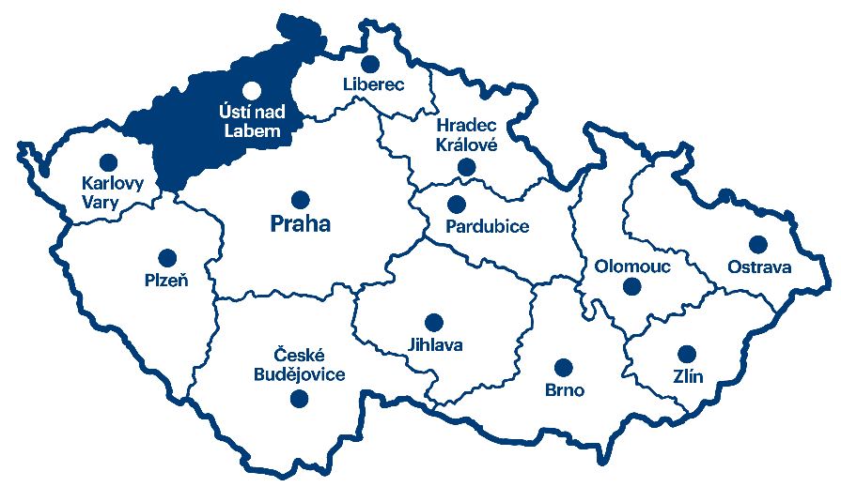
Ústecký kraj
Vánoční aktivity

Slide 3
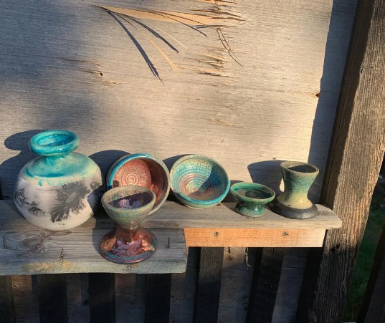
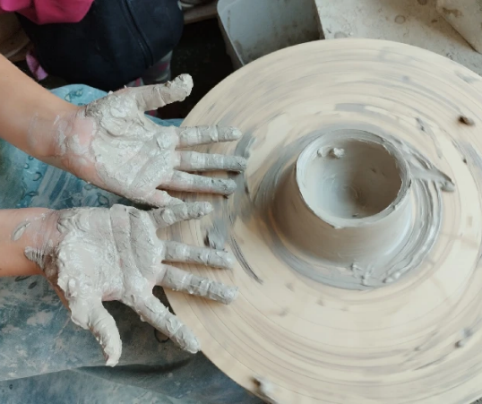






"Kouzla hlíny" - keramický workshop
Posedět s kolegy a tvořit! Kouzla hlíny jsou tvůrčí odpoledne pro skupiny až 10 osob, ideální pro teambuilding nebo partu přátel. Navíc v prostředí Labských pískovců - na Tisé.
Rezervujte si celou keramickou dílnu a tvořte podle vašich přání. Po celou dobu workshopu s vámi bude osobní asistent připraven nejen pomoci jak zkrotit přírodní hliněný materiál, ale i odpovědět na řadu otázek.
Výsledným výrobkem můžete potěšit své blízké jako vánoční dárek.
Dílna nabízí i individuální koučinkové sezení pro váš osobní růst. Nahlédnete do svého nitra skrz prastaré řemeslo, objevíte v sobě dosud nepoznanou kreativitu a najdete v uspěchaném světě vnitřní klid.
celý rok
Tisá u Ústí nad Labem/ Labské pískovce
2–3 hodiny
10 osob/kurz
čeština, němčina
www.keramikstudio.eu
Více info: Ústí Region Convention Bureau

Slide 4
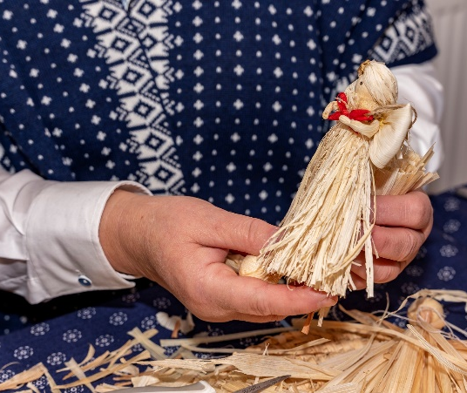
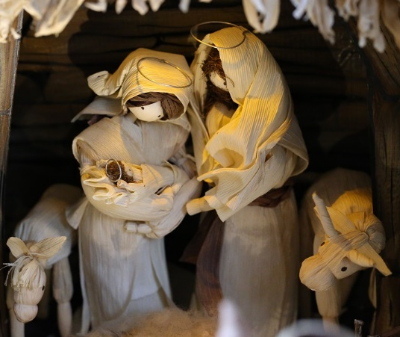
Výroba betlému z kukuřičného šustí
Přírodní materiály jsou krásné a jemné kukuřičné listy se dají nejrůzněji tvarovat. V Bechlíně je k vidění světový unikát - celý pohyblivý Podřipský betlém ze šustí.
Ze suchých kukuřičných listů si vyrobíte panenku nebo andílka, který ozdobí váš stůl, vánoční stromek, dveře, ale může být i milým ručně vyrobeným nejen vánočním dárkem.
V Galerii podřipských betlémů v Bechlíně se ve své dílně věnuje Jarmila Šustrová i tradičnímu pečení vánočního staročeského perníku ve formách nebo výrobě modrotisku.
podzim
Bechlín - Podřipsko
3 hodiny
10–15 osob nebo dle domluvy
čeština
www.podripskybetlem.cz
Více info: Ústí Region Convention Bureau

Slide 5
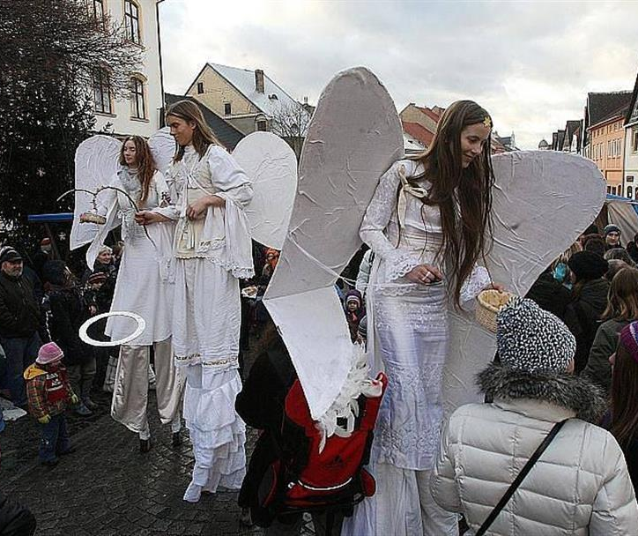
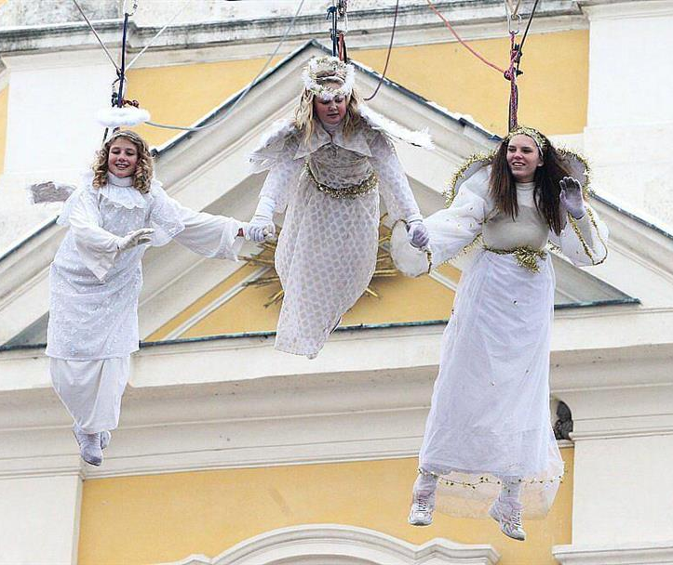
Za Anděly do historického Úštěka
Slet andělů z věže kostela sv. Petra a Pavla a staročeský jarmark v Úštěku patří k největším a nejkrásnějším vánočním eventů v celém Ústeckém kraji. Tuto atmosfér musíte alespoň 1x za rok zažít!
Hromadný inscenovaný slet andělů z kostelní věže probíhá 3x denně. Celé náměstí se promění v jedno velké dobové tržiště. Připraven je celodenní program včetně loutkové scény, městem se prochází andělé na chůdách, zní pěvecké sbory s koledami.
Úštěcký advent s podtitulem "Vánoce jak od Josefa Lady" vás naladí na tu pravou vánoční atmosféru, kterou korunuje zázemí malebného historického Úštěka.
třetí prosincový víkend
Úštěk
víkend
neomezeně
čeština + dle potřeby
Více info: Ústí Region Convention Bureau

Slide 6
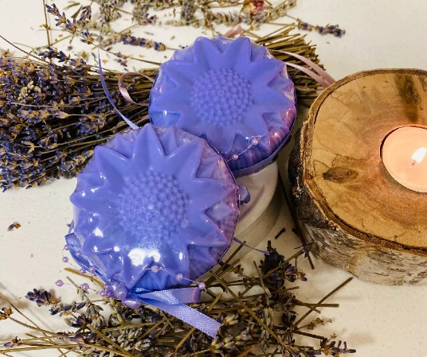
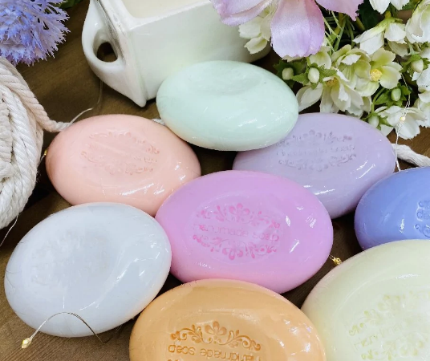
Tvořivá dílna - nejen "Vánoční" mýdlo
V Mydlárně U zámku v Teplicích si vyrobíte dárky pro svoje přátele, uděláte radost sami sobě, vypnete a hlavně prožijete pár hodin ve voňavém prostředí.
Speciální mydlářské dílny pro dospělé, party přátel, firemní kolektivy a skupiny patří mezi velmi příjemné vánoční teambuildingové aktivity. V teple dílny necháte rozvíjet svou kreativitu, své ruce, uvolníte a zrelaxujete mysl.
Během workshopu získáte navíc zajímavé informace o tvorbě mýdla, o jeho historii, o jednotlivých přísadách a vůních. Dílnu najdete v lázeňském městě Teplice, které nabízí mnohem víc a určitě se vyplatí tu zůstat i přes noc.
celoročně
Teplice
3 hodiny
10 - 20 osob
čeština, ostatní dle domluvy (angličtina)
www.mydlarnauzamku.cz
Více info: Ústí Region Convention Bureau

Slide 7
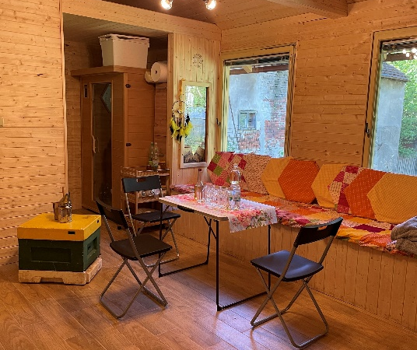
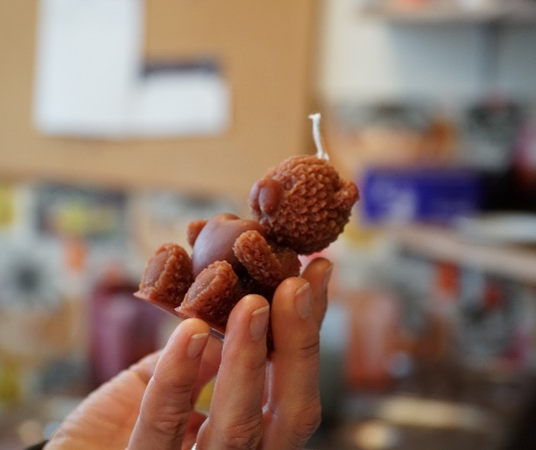
Svíčky ze včelího království
Vyrobit si vlastní svíčku z pravého včelího vosku přímo na včelí farmě je zážitek i zábava v jednom! Ve včelím království v Českém středohoří si takovou svíčku vyrobíte i s kolegy.
Na rodinné včelí farmě v Dubičné vše dělají s láskou a včelkám tu říkají "naše holky". Výroba svíček a ozdob ze včelího vosku je tvořivá aktivita, která vám naladí tu správnou vánoční atmosféru. Užít si tento workrshop však můžete i kdykoli během roku.
Workshop na míru je určen pro všechny - začátečníky i zkušené tvůrce. Odnesete si hotový výrobek i spoustu nových zážitků Čeká vás individuální přístup i inspirativní prostředí Apidomečku!
celý rok
Farma AnnKas - Dubičná u Úštěku
2–6 hodin
5–12 osob
čeština
www.annkas.eu
Více info: Ústí Region Convention Bureau

Slide 8
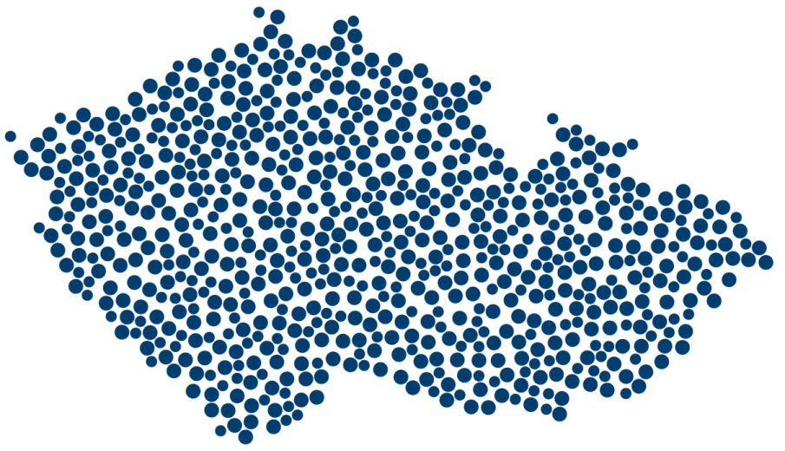
Příští měsíc se můžete těšit na TOP restaurace z každého regionu!
Czech Convention Bureau
www.czechconvention.cz

